Slide 1

Vymezení business modelu
Význam business modelu
Definování business modelu
Ing. Pavel Adámek, Ph.D.
Business modely

Slide 2
Struktura přednášky
Provázanost business modelu a firmy
Definování a vymezení business modelu
Odlišné přístupy a pohledy na business model
Přístupy k vymezení „hodnoty“ (tvorba hodnoty a vnímání hodnoty spotřebitele jako zásadní faktor pro smysluplnost business modelu)

Slide 3
Cílem přednášky je…
Získat znalosti provázanosti business modelu a činnosti firmy
Definovat a operacionalizovat význam business modelu a jeho vymezení
Porozumění a použití přístupu k „tvorbě hodnoty pro zákazníka“ z pohledů různých autorů a definičního vymezení.
Disponovat znalostmi pro pochopení významu business modelu pro každou organizaci v souvislosti s tvorbou hodnoty (nejen pro zákazníka).

Slide 4

Vymezení business modelu
Co je to společnost?
Jedná se určitý typ organizace (firmy, podniku, obchodního závodu), která prodává produkt nebo službu výměnou za příjmy (řeším problém zákazníků a ti jsou ochotni za produkt nebo službu zaplatit).
Jak jsou společnosti organizovány?
Společnosti jsou organizovány kolem business modelů (vědomě či nevědomě).

Slide 5

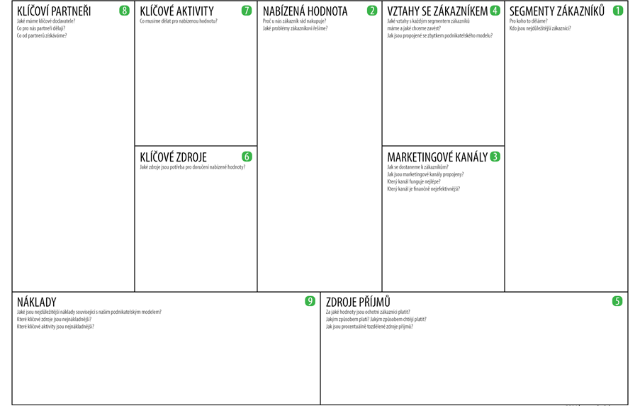








Vymezení business modelu
Jak jsou společnosti organizovány?
Společnosti jsou organizovány kolem business modelů (vědomě či nevědomě).

Slide 6


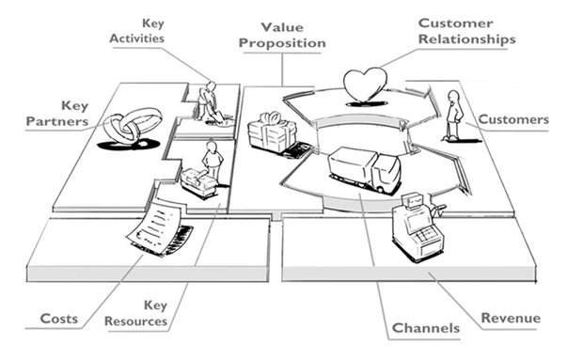
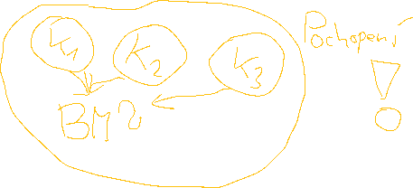
Vymezení business modelu
Co je business model?
Business model popisuje všechny části společnosti potřebné k vydělávání peněz (řeším problémy zákazníků).
Business model můžeme vnímat jako podrobný plán strategie, která se má naplnit prostřednictvím organizačních struktur, procesů a systémů.
Business model poskytuje jednotné pojetí, které umožňuje srovnání s ostatními modely konkurenčních společností. Je zdrojem pro tvorbu monetizace a inovování.

Slide 7
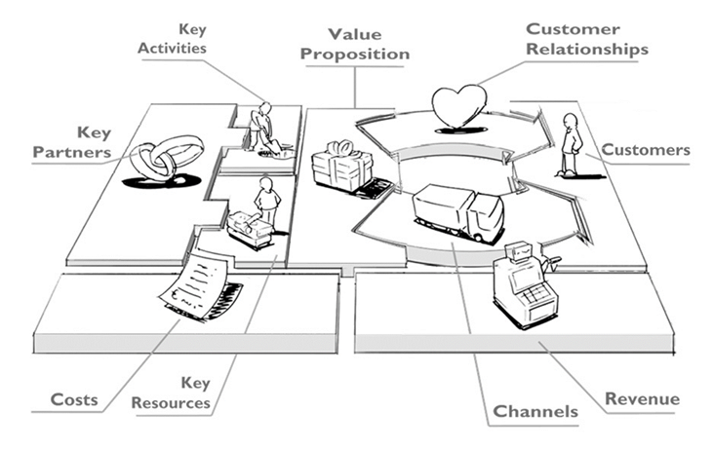
Vymezení business modelu
Současný business model má společné základy:
Obchodní model se objevuje jako nová jednotka analýzy (detailně jej rozložíme abychom pochopili jak funguje, jak vydělávám, jak doručuji nabízenou hodnotu zákazníkům).
Obchodní modely zdůrazňují holistický přístup k vysvětlení toho, jak firmy podnikají (pochopení jak konkurence podniká=znalost pro mou konkurenční výhodu/nevýhodu).
Organizační činnosti hrají důležitou roli v různých koncepcích business modelů, které byly navrženy (schopnost podnikatele propojit prvky modelu=efektivita podnikání).
Uznání důležitosti tvorby „hodnoty“ (value creation a doručení pro segments).
Slouží jako katalyzátor pro další studium a inovování business modelů (neinovuješ = nepřežiješ).

Slide 8
Vymezení business modelu
Business modely jsou vyžadovány kvůli vlastnostem tržních ekonomik, kde existuje výběr pro spotřebitele, transakční náklady, heterogenita mezi spotřebiteli, výrobci a konkurence.
Veřejná diskuse o „business modelech“ byla zahájena na počátku 70. let 20. století a v polovině devadesátých let vzrostla na vrchol, současně s digitální ekonomikou.
Objevují se související pojmy - Druckerova „teorie podnikání“ (Drucker, 1994).
Koncept business modelu byl ve studiích použit jako základ pro klasifikaci podniku, jako faktor pro výkonnost podniku a jako kontaktní místo pro inovace.
Business modely získaly pozornost z různých oborů, jako je e-business, IT, řízení, podnikání, inovace, strategie a ekonomie (digitální business model, udržitelné business modely, osobní business modely, atd,).

Slide 9

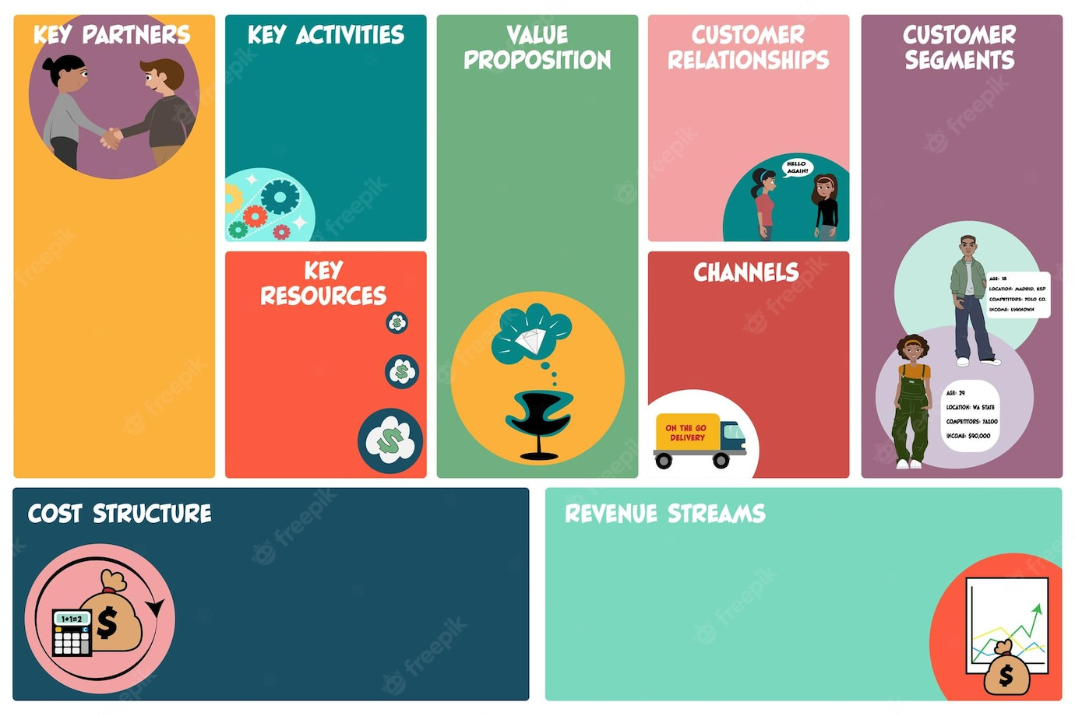
Vymezení business modelu
Pro vymezení business modelu slouží
jeho definování rámce (struktury) a jeho jednotlivých prvků
klasifikace (rozdělení typologie business modelů) a archetypy (společné znaky dle klasifikace).
Business model lze definovat jako hodnototvornou logiku organizace z hlediska toho, jak vytváří a zachycuje hodnotu pro zákazníka. Může být představován vzájemně propojenou sadou prvků, které oslovují zákazníka, návrhem hodnoty, organizační architekturou a ekonomickou dimenzí.

Slide 10

Vymezení business modelu
Osterwalder Alexander, Yves Pigneur (2010) definují Business model
Business model představuje základní princip, jak firma vytváří, předává a získává hodnotu.

Slide 11
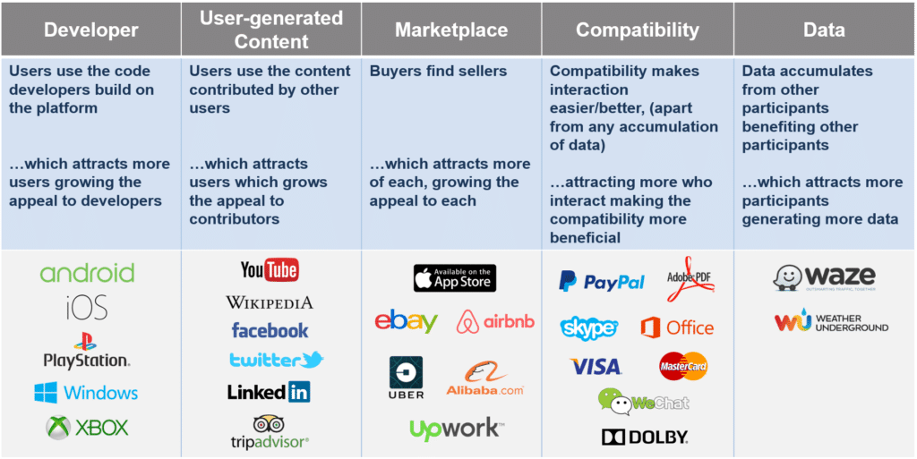
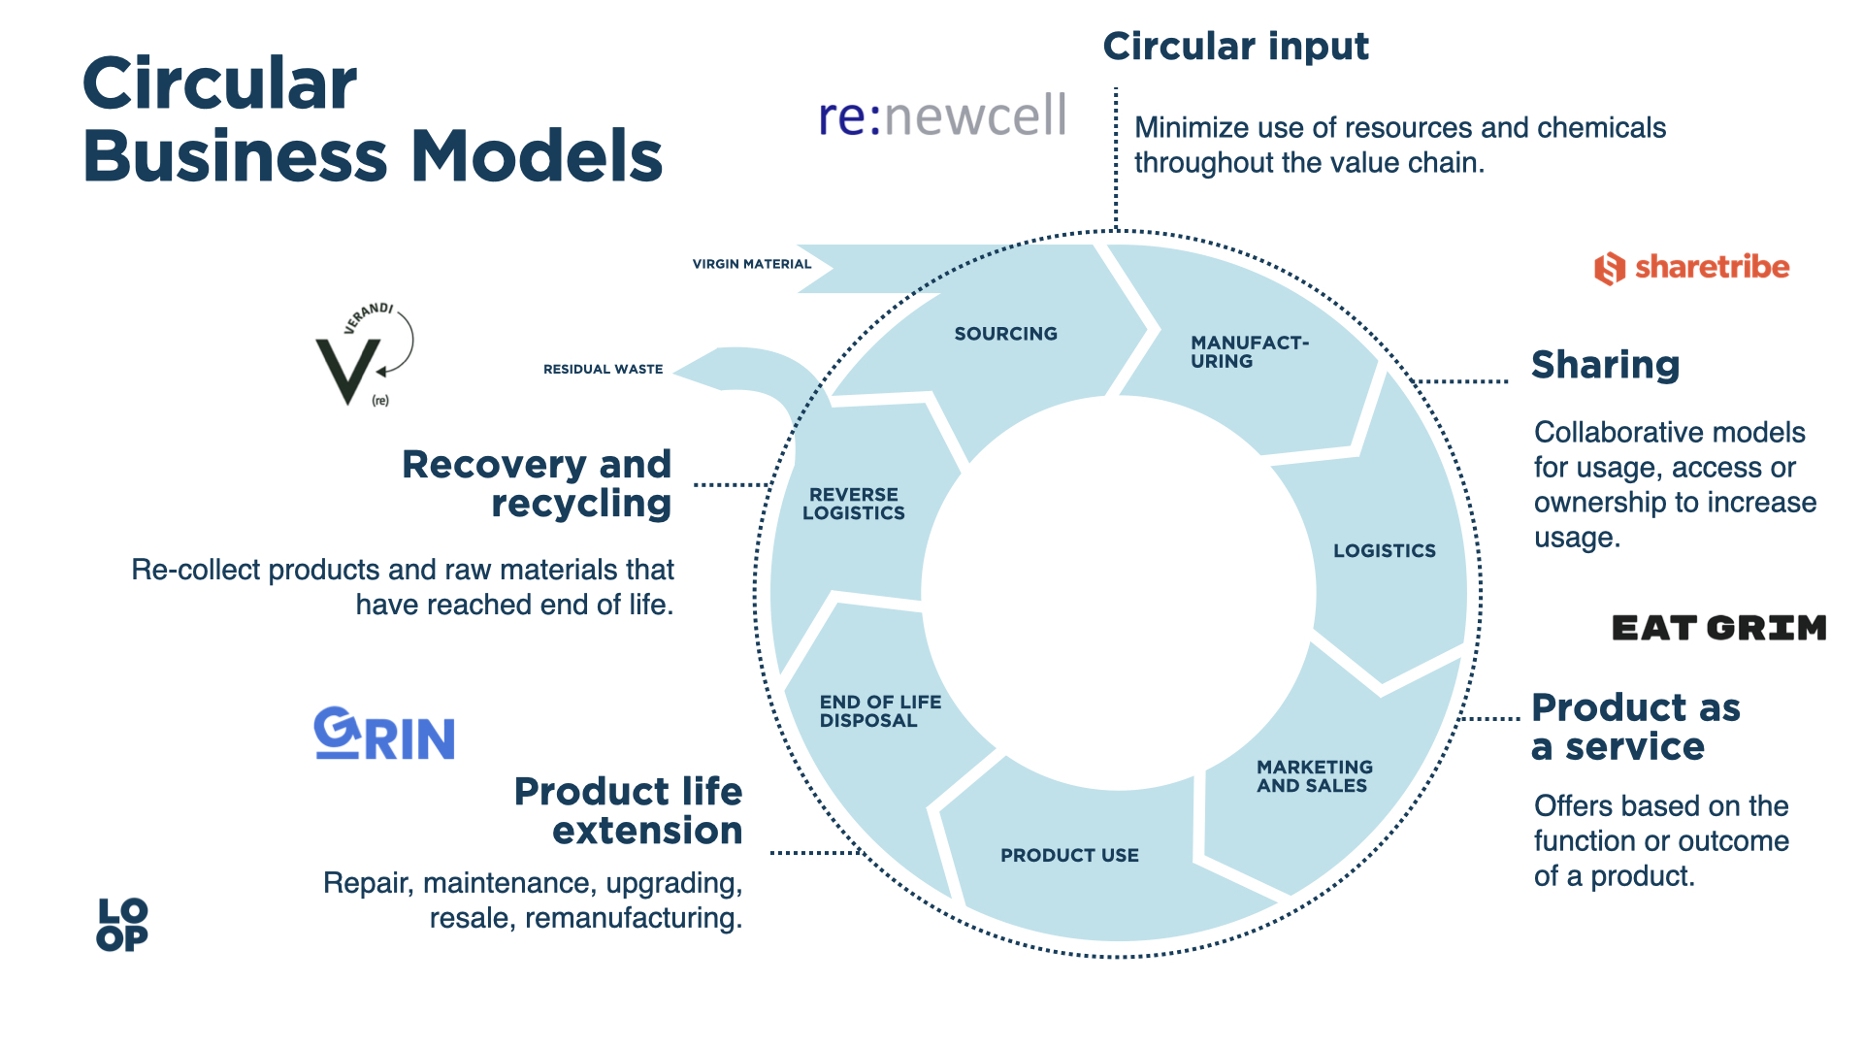

Vymezení business modelu
Proč musíme definovat business modelu?
… může nám poskytnout obecnou konceptualizaci – společnosti. Jak z chaosu či setrvačnosti vytvořit prostor pro inovaci a změnu podnikaní. Jak být konkurenceschopní? Jak nastavit příjmový model?
Proč musíme definovat kompoziční prvky business modelu?
… protože potřebuje udělat koncept business modelu konkrétnější a stanovit jeho vhodnost pro různé druhy či obory podnikání (např. e-business, výroba, služby) nebo odlišný kontext (startup, strategie, business plán, inovování, pro investora apod.)

Slide 12
Vymezení business modelu
Proč musíme definovat klasifikace a archetypy business modelu?
… protože poskytuje empirickou a praktickou perspektivu, a také dává přehled o informacích a vztazích mezi jednotlivými prvky (stavebními kameny) business modelů.

Slide 13

Vymezení business modelu
Podnikatelé, vědci, lidé z byznysu a jiní se pokouší vysvětlit, co je podstatou a účelem business modelu…
Trocha TEORIE - zaměříme se na selektivní přehled definic business modelu (řazeno podle roku a jména autora).

Slide 14
Definování a různé pohledy na business model
Timmers (1998): Business model je:
  architektura toků produktů, služeb a informací, včetně popisu různých obchodních subjektů a jejich rolí;
  popis potenciálních výhod pro různé obchodní subjekty;
  popis zdrojů příjmů.
Mahadevan (2000): Business model je jedinečná kombinace tří toků, které jsou pro podnikání kritické. Patří sem tok hodnot pro obchodní partnery a kupující, tok výnosů a logistický tok.
Afuah and Tucci (2001): Business model je metoda, kterou firma buduje a využívá své zdroje, aby svým zákazníkům nabídla lepší hodnotu než její konkurenti a vygenerovala za to peníze. Podrobně popisuje, jak firma nyní vydělává peníze a jak plánuje vydělávat v dlouhodobém horizontu. Tento model umožňuje firmě mít udržitelnou konkurenční výhodu, tzn. dlouhodobě dosahovat lepších výsledků než její konkurenti.

Slide 15
Definování a různé pohledy na business model
Amit a Zott (2001): Business model zobrazuje obsah, strukturu a správu transakcí navržených tak, aby vytvářely hodnotu prostřednictvím využívání obchodních příležitostí.
Tapscott (2001): Obchodní model odkazuje na základní architekturu firmy, konkrétně na to, jak využívá všechny relevantní zdroje (nejen ty, které jsou v rámci firemního ohraničení) k vytvoření diferencované hodnoty pro zákazníky.
Chesbrough a Rosenbloom (2002): Business model poskytuje ucelený rámec, který zahrnuje technologické vlastnosti a potenciál jako vstupy a převádí je prostřednictvím zákazníků a trhů na ekonomické výstupy. Business model je tedy koncipován jako zaostřovací zařízení, které zprostředkovává vývoj technologií a tvorbu ekonomických hodnot. „Vysvětluje, jak společnost vydělává peníze tím, že uvádí, kde je místo a úloha firmy v hodnototvorném řetězci“.

Slide 16
Definování a různé pohledy na business model
Chesbrough (2006): Ve svém jádru business model plní dvě důležité funkce: vytváření a sběr hodnot. Nejprve definuje řadu činností, které přinesou nový produkt nebo službu takovým způsobem, že během činností bude vytvořena čistá hodnota. Zadruhé zachycuje hodnotu z části těchto činností pro firmu tak, aby rozvíjela svůj model.
Johnson, Christensen a Kagermann (2008): Business model je tvořen čtyřmi vzájemně propojenými prvky, které dohromady vytvářejí a přinášejí hodnotu. Nejdůležitější pro správné řešení je návrh na hodnotu pro zákazníka. Dalšími prvky jsou ziskový vzorec, klíčové zdroje a klíčové procesy.
Teece (2010): Business model definuje, jak podnik vytváří a přináší hodnotu zákazníkům, a poté převádí přijaté platby na zisky.

Slide 17
Definování a různé pohledy na business model
Shrnutí definic business modelu
Různí autoři se zaměřují na odlišné pojetí významu a účelu business modelu, ale hlavními oblastmi jsou:
Timmers, Mahadevan a Tapscott – tito autoři vidí business model jako architekturu a řeší obchodní síť se zaměřením na různé role aktérů a jejich vzájemné vztahy.
Rappa (2000), zdůrazňuje měnové aspekty, což je také významné v některých dalších definicích (Afuah & Tucci, 2001, Teece, 2010),
další autoři zdůrazňují organizační a strategické aspekty (např. Afuah & Tucci, 2001; Morris et al., 2005).
většina autorů zdůrazňuje, že business model nepokrývá celou strategii (např. Chesbrough & Rosenbloom, 2002). Jiní zcela výslovně rozlišují mezi obchodními modely a strategií (např. Magretta, 2002; Mansfield & Fourie, 2004).

Slide 18
Definování a různé pohledy na business model
Shrnutí definic business modelu
Komplexnější definice kombinují myšlenky architektonického zastoupení obchodní sítě a generování výnosů pro ústřední organizaci (Dubosson-Torbay, Osterwalder, & Pigneur, 2002; Morris et al., 2005).
Ostatní jsou méně inkluzivní ve své definici business modelu a výslovně je odlišují od jiných konceptů (např. strategie) nebo vylučují některé konkrétní prvky. Například Timmers (1998) odlišuje business model od marketingového modelu, který řeší komerční životaschopnost prostřednictvím konkurenční výhody, umístění, marketingového mixu a strategie produktového trhu.
Amit a Zott (2001) považují model výnosu za samostatný, přesto doplňkový koncept obchodního modelu.

Slide 19
Definování a různé pohledy na business model
Shrnutí definičního vymezení
… použití business modelů pro různé účely a v různých kontextech např.
začínající versus zavedené společnosti,
různé typy inovací,
různé druhy (typologie a klasifikace),
měnící se dle významu technologie,
model ziskový versus neziskový,
…vše výše uvedené poukazuje na vysvětlení proč neexistuje široce dohodnutá definice…

Slide 20
Definování a různé pohledy na business model
Shrnutí definičního vymezení
Diskuse o business modelu je většinou zaměřena na vytváření hodnoty, konkrétně „Jak vytvořit hodnotu s ohledem na měnící se obchodní prostředí?“
Zatímco většina autorů není příliš konkrétní, jaký význam má pro ně hodnota - většina definic odkazuje na hodnotu pro zákazníka (např. Afuah, 2004; Dubosson-Torbay a kol., 2002; Osterwalder & Pigneur, 2010; Tapscott, 2001; Teece, 2010).
Koncept hodnoty má dlouhou historii v axiologii nebo „teorii hodnoty“ (Holbrook, 1999) a zajímá se jim mnoho společenských věd, včetně ekonomiky, strategického řízení a marketingu.

Slide 21
Přístupy k vymezení „hodnoty“
Woodruff (1997) vymezuje hodnotu jako „vnímanou preferenci zákazníka a hodnocení atributů produktu, vlastností atributů a důsledků vyplývajících z použití, které usnadňují (nebo blokují) dosažení cílů a účelu zákazníka v při použití“.
Holbrook (1999) zdůrazňuje, že spotřebitelská hodnota je „interaktivní relativistická preferenční zkušenost“.
„Interaktivní“ přístup znamená, že „hodnota závisí na vlastnostech nějakého fyzického nebo mentálního objektu, ale nemůžeme k ní dojít bez zapojení nějakého subjektu, který tyto vlastnosti oceňuje“.
Je to „relativistický“, protože závisí na relevantním srovnání, liší se mezi lidmi a mění se mezi situacemi pořízení.
„Zkušenost“ znamená, že spotřebitelská hodnota spočívá spíše ve zkušenostech se spotřebou než v zakoupeném produktu.

Slide 22
Shrnutí
Business model poskytuje integrální pohled na logiku hodnoty organizace spojením hodnoty zákazníka (využití) a tvorby hodnoty s zachycením hodnoty obchodu (směny).
Základním zdůvodněním business modelu je vytvoření hodnoty pro zákazníka a jeho propojení se zachycením hodnoty pro vytvoření hodnoty obchodu (směny).
To je v souladu s myšlenkami Petera Druckera (2007), který uvádí, že „existuje pouze jedna platná definice byznys účelu: nutnost vytvořit zákazníka a je to právě zákazník, kdo určuje, co je to podnikání“.
Užitečnost business modelu je obrovská, např. vývoj startupu, audit podnikání, změna podnikání, inovace business modelu z důvodu udržitelnosti obchodních aktivit.

Slide 23
Děkuji za pozornost

